Slide 1





MEDICAL IMAGE SEGMENTATION
GVHD: Võ Thanh Hùng
Nguyễn Minh Quang - 2153724
Nguyễn Tường Khang - 2152112
Trần Hữu Vinh - 2153976
1

Slide 2
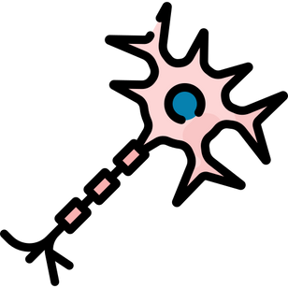
MỤC LỤC
01
02
03
Giới thiệu
Lý thuyết
Công trình
04
05
06
Phương pháp
Kết quả
Demo
2

Slide 3
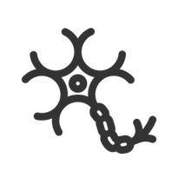
Giới thiệu
Medical Image Segmentation (Phân đoạn hình ảnh y tế)
Ứng dụng quan trọng trong lĩnh vực chuẩn đoán y tế và nghiên cứu.
Khả năng phân tích chính xác cấu trúc và dị điểm trong hình ảnh.
So với phương án phân loại hình ảnh truyền thống
Chỉ ra rõ từng nhãn của từng pixel của ảnh, thay vì chỉ 1 nhãn.
U-Net: Cấu trúc mạng tích chập (Convolutional).
3

Slide 4
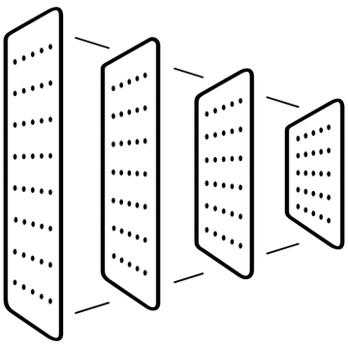
Giới thiệu
U-Net: Cấu trúc mạng tích chập (Convolutional)
Được phát minh bởi Ronneberger, Fisher và Brox.
Khả năng dán nhãn đến mức độ chuẩn xác từng pixel.
Sử dụng mạng tích chập đầy đủ (Convolutional).
Vượt qua thử thách dán nhãn trên tập dữ liệu hạn hẹp thông qua việc tử mở rộng dữ liệu.
Có cấu trúc thiết kết đặc biệt.
4

Slide 5


Giới thiệu
Đặt vấn đề
Ung thư: Một trong những lý do tử vong hàng đầu thế giới.
Số liệu từ GLOBOCAN (2022): WHO xác nhận, 1/6 ca tử vong trên thế giới là do ung thư (16.8 %).
Khoảng 20 triệu ca được chẩn đoán bị ung thư, trong cùng năm.
9.7 triệu trong số đó qua đời.
5

Slide 6

Giới thiệu
Mục đích thực hiện đề tài
Cải thiện tình hình: Yêu cầu khả năng chuẩn đoán chính xác và kịp thời.
Phương thức chuẩn đoán ảnh: PET/ CT/ MTI - Xác định vị trí, kích thước và giai đoạn của khối u.
Thực hiện phân đoạn hình ảnh khối u của
bệnh nhân ung thư phổi
Hình ảnh PET/CT sử dụng DEEP LEARNING
6

Slide 7
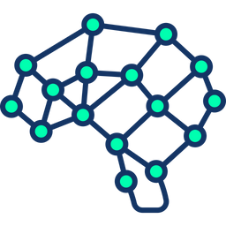
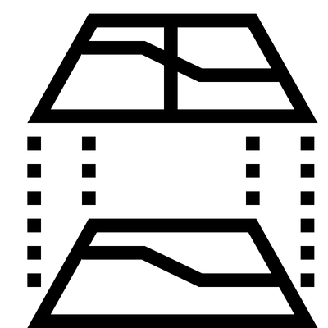
Lý thuyết
Image Segmentation (Phân đoạn hình ảnh)
Quá trình phân chia hình ảnh thành các vùng, hỗ trợ phân tích nội dung của hình ảnh.
Xác định các cấu trúc cụ thể (tế bào, mô hay vùng tổn thương), hỗ trợ chẩn đoán và nghiên cứu y khoa.
Pixel-wise segmentation: mỗi điểm ảnh trong hình ảnh được gán một nhãn lớp (“tế bào”/ “nền”), nhằm tạo ra một bản đồ phân đoạn rõ ràng cho hình ảnh.
7

Slide 8
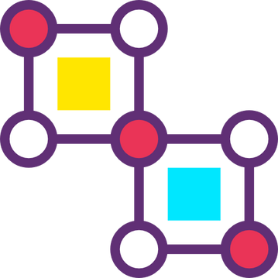
Lý thuyết
Segmentation (Thách thức trong việc phân đoạn)
Lượng dữ liệu không lớn: Machine Learning truyền thống cho kết quả khá chính xác.
Dữ liệu bùng nổ: Yêu cầu cao trong việc xác định đối tượng bằng “bounding box” đến cần đường viền tốt hơn để bao phủ.
8

Slide 9
Lý thuyết
Segmentation (Thách thức trong việc phân đoạn)
Thách thức - “Độ chính xác”:
Phương pháp truyền thống giảm dần độ chính xác, đặc biệt là phương pháp có kết cấu phức tạp, nhiễu khác nhau.
Kỹ thuật (Định ngưỡng/ Phân đoạn dựa trên vùng/ Phát hiện cạnh) được đề xuất.
Tuy nhiên, các phương pháp trên không đem lại độ chi tiết và độ chính xác cần thiết cho nhiệm vụ phức tạp, như ảnh chụp y tế.
9

Slide 10
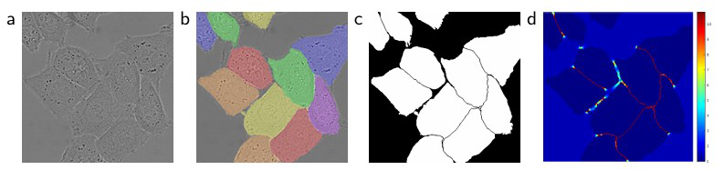
Lý thuyết
Segmentation (Quá trình phân đoạn)
Mô hình: U-Net, Mask R-CNN, Fully Convolutional Network (FCN).
Tuy kiến trúc khác nhau, nhưng tuần theo một quy trình tương tự để phân đoạn hình ảnh.
(Hình 1: Quá trình phân đoạn)
10

Slide 11
Lý thuyết
Segmentation (Quá trình phân đoạn)
(Hình 1: Quá trình phân đoạn)
Chuẩn bị dữ liệu: Dán nhãn hình ảnh ở cấp độ pixel, gán nhãn lớp cho từng pixel.
Tiền xử lý:
Thay đổi kích thước hình ảnh.
Sử dụng các phương pháp tăng cường dữ liệu (data augmentation) để nâng cao độ tin cậy của mô hình.
Chuẩn hóa hình ảnh để nâng cao hiệu quả học.
11

Slide 12
Lý thuyết
Segmentation (Quá trình phân đoạn)
(Hình 1: Quá trình phân đoạn)
df
sdf
Huấn luyện mô hình: Thực hiện trên tập dữ liệu có chú thích, cho phép mô hình học cách phân loại từng pixel của hình ảnh đầu vào, vào lớp thích hợp.
Hậu xử lý:
Sau khi mô hình dự đoán các lớp pixel, triển khai các bước hậu xử lý.
Chẳng hạn như loại bỏ các cụm pixel nhỏ bị phân loại sai hoặc sử dụng Conditional Random Fields (CRF) để nâng cao kết quả.
12

Slide 13
Lý thuyết
Segmentation (Quá trình phân đoạn)
df
sdf
H
s
Trực quan hóa:
Trực quan hóa phân đoạn trong bước hậu xử lý.
Chỉ định 1 màu cụ thể cho từng lớp giá trị lớp duy nhất.
Ánh xạ màu này là tùy ý, và được chọn để tối đa hóa độ tương phản giữa các lớp khác nhau
Tạo điều kiện phân biệt trực quan dễ dàng hơn.
(Hình 1: Quá trình phân đoạn)
13

Slide 14
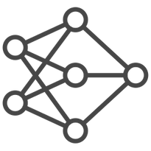
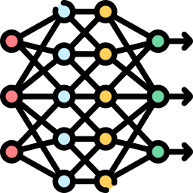
Công trình
Phân đoạn khối u:
Sử dụng hình ảnh y tế: Rất quan trọng trong thực hành lâm sàng để giảm tỷ lệ tử vong do ung thư.
Phân đoạn hình ảnh y tế: Sử dụng mạng lưới thần kinh tích chập.
Một số kiến trúc được sử dụng rộng rãi đã được áp dụng cho vấn đề này.
14

Slide 15
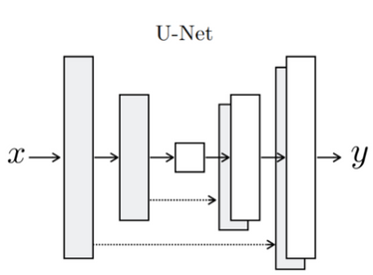
Công trình
U-Net:
Một mô hình Encoder-Decoder được phát triển ban đầu để phân đoạn hình ảnh y tế.
Một mô hình Encoder-Decoder được phát triển ban đầu để phân đoạn hình ảnh y tế.
Ưu điểm: Tương đối đơn giản, hiệu quả đối với các hình ảnh y tế khác nhau.
Nhược điểm: Gặp khó khăn với các hình ảnh đầu vào phức tạp hơn, đa dạng hơn.
15

Slide 16
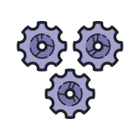
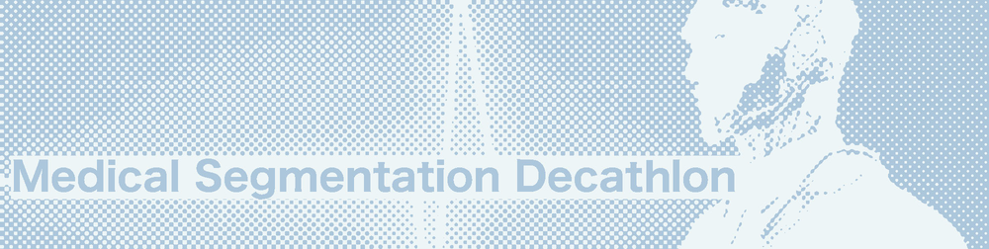
Phương pháp
Dataset và tiền xử lý
Tập Dataset: Cuộc thi phân đoạn hình ảnh y tế
(Medical Segmentation Decathlon)
Tổng 2,633 hình ảnh ba chiều được thu thập trên nhiều giải phẫu, nhiều phương thức, nhiều nguồn (hay tổ chức) đại diện cho các ứng dụng lâm sàng trong thế giới thực.
Tập dữ liệu: Ảnh CT (Computed Tomography), MRI (Magnetic Resonance Imaging).
19

Slide 17
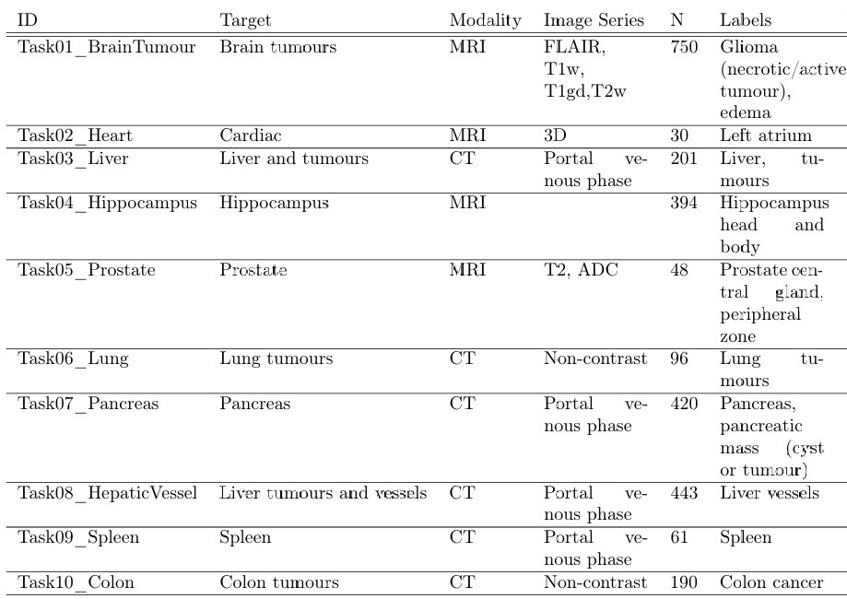
Phương pháp
Dataset và tiền xử lý
(Hình 2:
Tổng quan Dataset)
20

Slide 18
Phương pháp
Dataset và tiền xử lý
(Hình 2:
Tổng quan Dataset)
10 nhiệm vụ phân đoạn.
Định dạng từ hình ảnh DICOM tiêu chuẩn sang hình ảnh Neuroimaging Informatics Technology Initiative (NIfTI).
(Hỗ trợ bởi National Institutes of Health)
21

Slide 19
Phương pháp
Dataset và tiền xử lý
(Hình 2:
Tổng quan Dataset)
Mỗi file NIfTI có số lượng
lát cắt của
mỗi đối tượng là khác nhau, nên cần phải xử lý để các đối tượng có
số lượng lát cắt là như nhau.
22

Slide 20
Phương pháp
Dataset và tiền xử lý
(Hình 2:
Tổng quan Dataset)
Nhóm sử dụng phần mềm 3D Slicer để tách file NIfTI thành chuỗi các file DICOM, sau đó chia thành các tập nhỏ, tạo nên các đối tượng mới, mỗi đối tượng bao gồm 64 lát cắt.
23

Slide 21
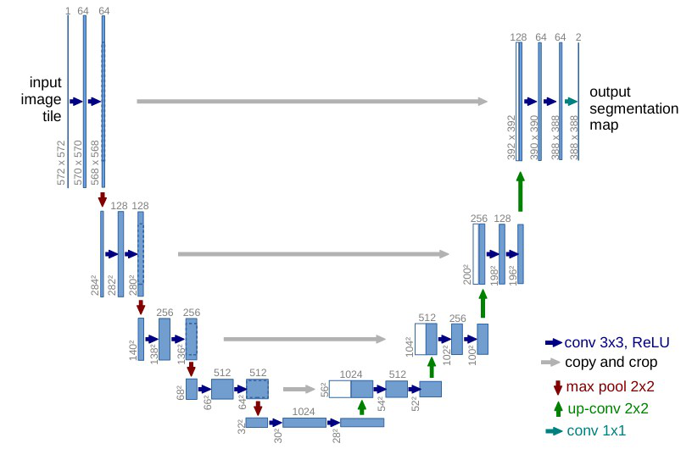
Phương pháp
Kiến trúc mô hình
(Hình 3:
Kiến trúc U-Net)
24

Slide 22
Phương pháp
Kiến trúc mô hình
(Hình 3:
Kiến trúc U-Net)
2 quá trình:
Nhánh co (Contracting Path),
Nhánh mở rộng (Expanding Path),
tạo nên chữ U đối xứng.
25

Slide 23
Phương pháp
Kiến trúc U-Net - Nhánh co (Contracting path)
Phần quá trình bên trái mạng U-Net.
Giống với mạng neuron tích chập bình thường (Convolutional Neural Network).
Mạng tích chập 3x3 liên tục.
Các hàm ReLU.
Phép tích gộp max-pooling 2x2 (bước trượt là 2)
26

Slide 24
Phương pháp
Kiến trúc U-Net - Nhánh co (Contracting path)
Khiến ảnh ngày càng bị ép.
Giảm về chiều không gian, nhưng lại tăng về số lượng kênh đặc trưng.
Nhiệm vụ chính:
Thu thập ngữ cảnh của ảnh.
Tổng hợp đặc trưng quan trọng của vùng lớn bên trong ảnh.
27

Slide 25
Phương pháp
Kiến trúc U-Net - Nhánh mở rộng (Expansive path)
Phần quá trình bên phải của mạng U-Net.
Giai đoạn mở rộng (Upsample) bản đồ đặc trưng (Feature map) để phục hồi các thông tin xung quanh.
Mỗi bước: Phép tích chập 2x2 (hay “Up-convolution”) , giảm số kênh đặc trưng đi 1/2.
28

Slide 26
Phương pháp
Kiến trúc U-Net - Nhánh mở rộng (Expansive path)
Các bản đồ đặc trưng từ nhánh co được ghép với bản đồ đặc trưng được Unsample bên này để tăng khả năng định vị.
Nhiệm vụ:
Giúp mô hình liên kết các chi tiết xung quanh mức thấp với thông tin ngữ cảnh cấp cao một cách hiệu quả.
29

Slide 27
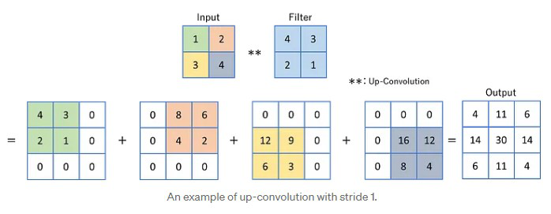
Phương pháp
Up-convolution
(Hình 4: Up-convolution)
Tích chập lên (Up-convolution), thường gọi là giải mã (Deconvolution) hay chuyển vị tích chập (Transpose convolution).
Lấy mẫu hình ảnh và khôi phục thông tin không gian.
31

Slide 28
Phương pháp
Up-convolution
(Hình 4: Up-convolution)
Phương pháp hiệu quả nhất: Mở rộng + Sao chép từng phần tử từ bản đồ tính năng đầu nào để phù hợp với kích thước bộ lọc.
Quá trình này lấy mẫu đầu vào, sau đó bộ lọc được áp dụng cho từng vùng mở rộng này.
32

Slide 29
Phương pháp
Up-convolution
(Hình 4: Up-convolution)
Thay đổi số lượng kênh: Trong toàn bộ U-Net, số lượng feature channels liên tục thay đổi.
Các phép toán tích chập không ảnh hưởng trực tiếp đến số kênh hiện có.
33

Slide 30
Phương pháp
Up-convolution
(Hình 4: Up-convolution)
Trên thực tế, nó được xác định bởi số bộ lọc được sử dụng trong lớp tích chập.
Nếu 64 bộ lọc được áp dụng trên đầu vào, với mỗi bộ lọc cố gắng trích xuất một tính năng khác nhau, 64 bản đồ tính năng cũng được tạo ra.
34

Slide 31
Phương pháp
Skip Connection
Skip connection đóng vai trò quan trọng trong hiệu quả của U-Net.
Bằng cách hợp nhất trực tiếp các bản đồ đặc trưng từ Contraction path với các bản đồ từ Expanding path, U-Net tích hợp chi tiết cấp thấp với thông tin ngữ cảnh cấp cao trên toàn mạng.
Khôi phục hệ thống phân cấp không gian:
Cho phép U-Net kết hợp các tính năng có độ phân giải cao từ Contracting path với các đầu ra được lấy mẫu lại từ Expanding path.
Sự tích hợp này hỗ trợ khôi phục hệ thống phân cấp không gian có thể bị mất trong quá trình hoạt động gộp trong giai đoạn contracting.
35

Slide 32
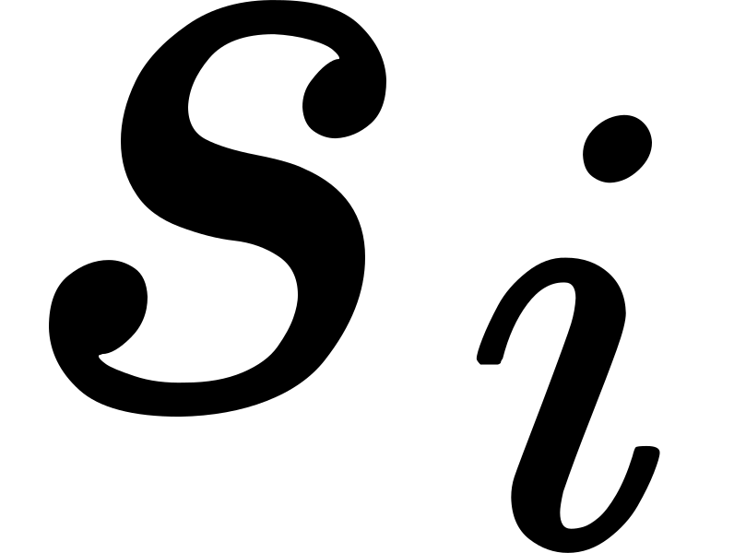
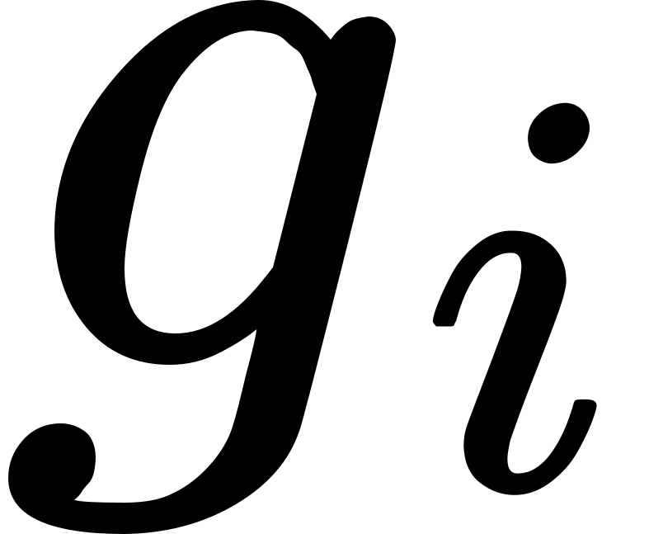
Phương pháp
Loss function (Hàm mất mát)
Mô hình sử dụng Cross-entropy loss và dice loss làm hàm mất cuối cùng vì nó đã được chứng minh là mạnh mẽ qua các nhiệm vụ phân đoạn hình ảnh y tế khác nhau.
Xây dựng phương trình hàm:
Đặt S, G lần lượt biểu thị kết quả phân đoạn và Ground truth.
Đặt , lần lượt là phân đoạn được dự đoán và Ground truth của Voxel i.
N: Số lượng điểm ảnh trong ảnh I.
36

Slide 33
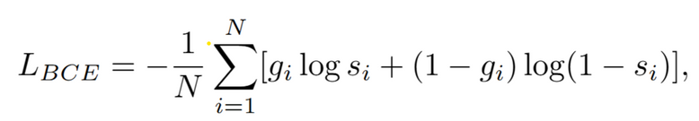
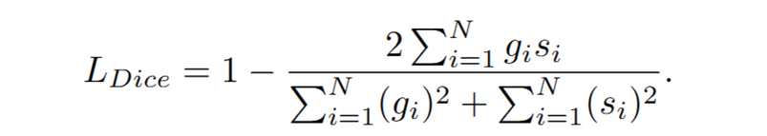

Phương pháp
Loss function (Hàm mất mát)
Hàm Binary Cross-entropy loss:
Hàm Binary Cross-entropy dice loss:
Hàm mất mát cuối cùng:
37

Slide 34

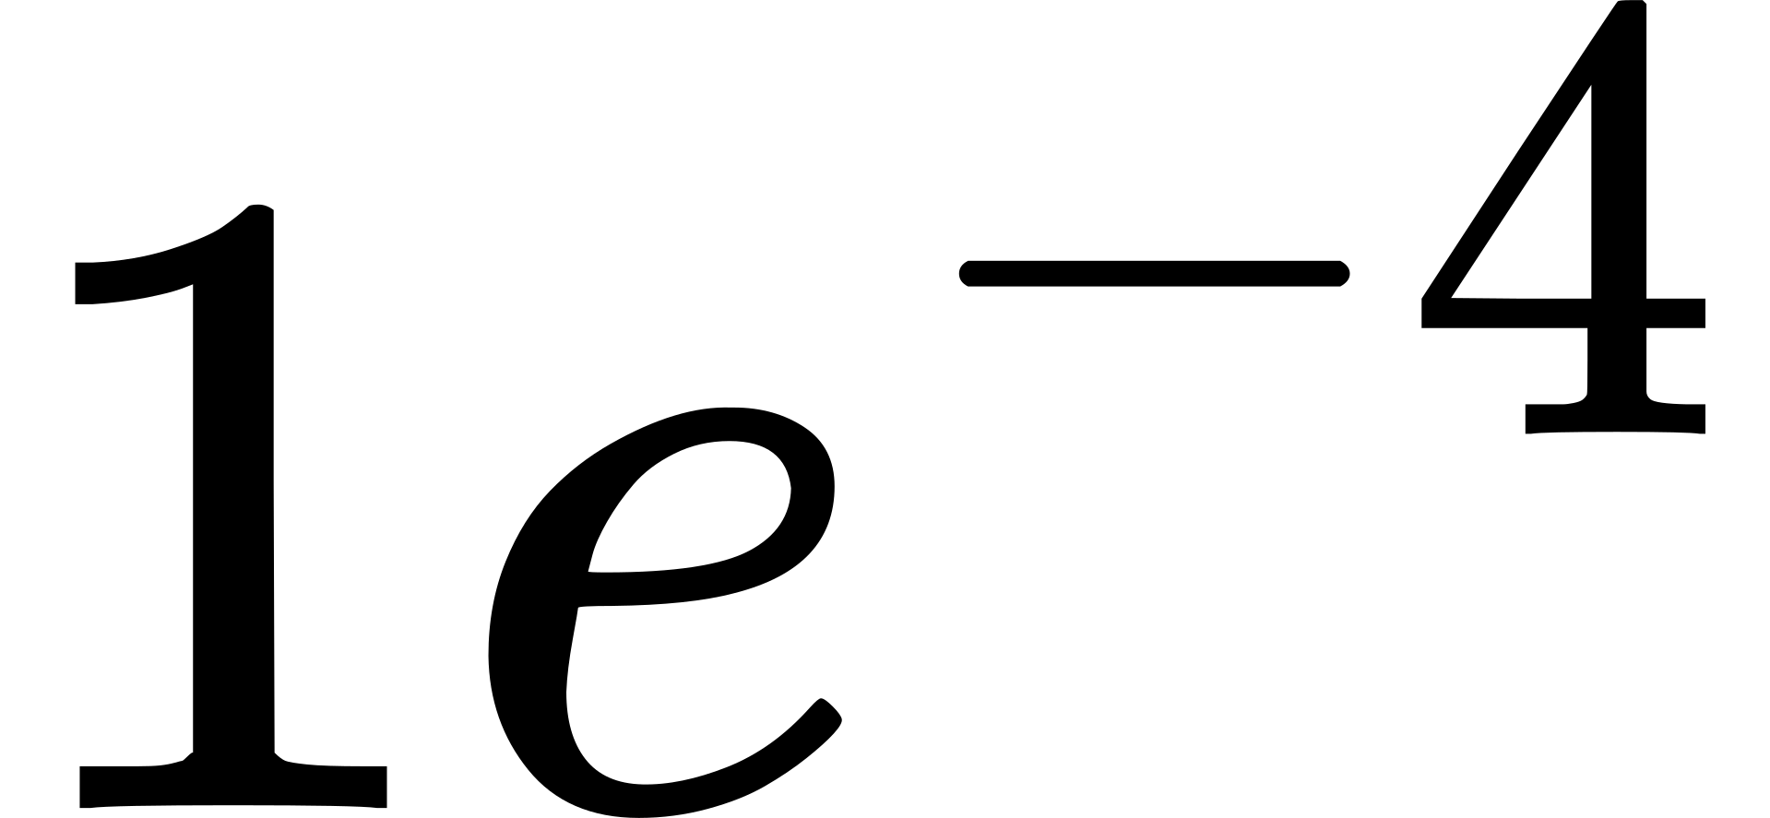
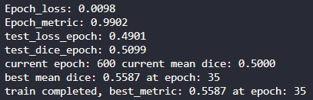
Kết quả
Nhóm thực hiện huấn luyện mô hình dựa trên tập dữ liệu của Medical Segmentation Decathlon về Task06_Lung.
Tập dữ liệu có tổng cộng 70 đối tượng, nhóm chia ra 63 đối tượng để huấn luyện và 7 đối tượng để kiếm tra.
Quá trình huấn luyện sử dụng learning rate là , số lượng epoch là 600.
(Hình 5: Thông số
huấn luyện)
38

Slide 35
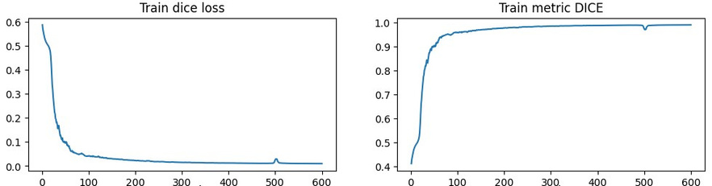
Kết quả
Nhóm thực hiện huấn luyện mô hình dựa trên tập dữ liệu của Medical Segmentation Decathlon về Task06_Lung.
Tập dữ liệu có tổng cộng 70 đối tượng, nhóm chia ra 63 đối tượng để huấn luyện và 7 đối tượng để kiếm tra.
Quá trình huấn luyện sử dụng learning rate là , số lượng epoch là 600.
(Hình 6: Train loss)
39

Slide 36
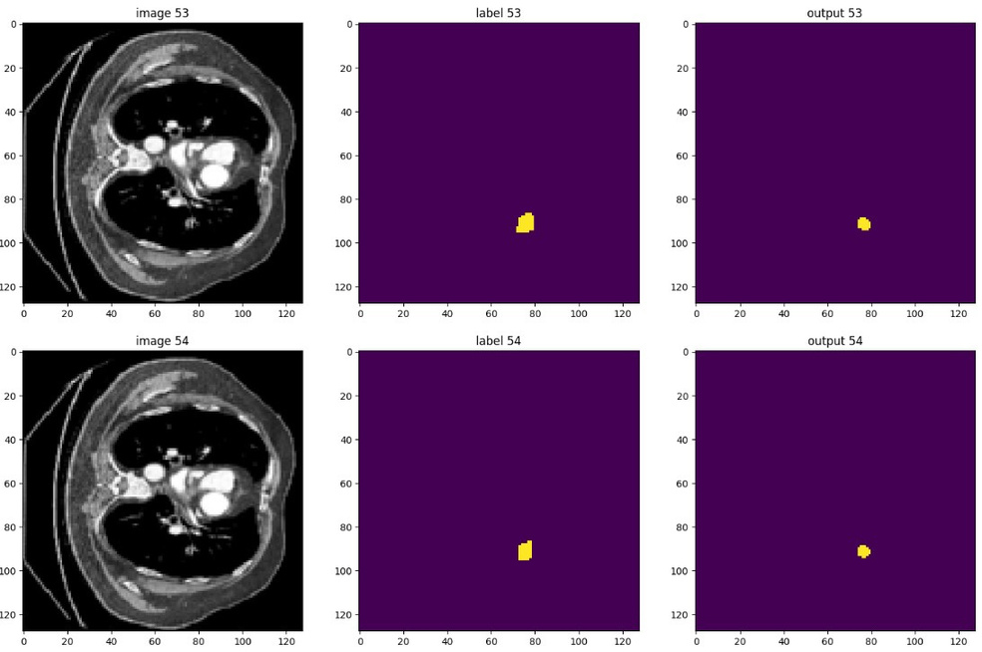
Kết quả
(Hình 7:
Kết quả
phân đoạn)
40

Slide 37

Kết quả
Dự án “Medical Image Segmentation” sử dụng thành công kiến trúc U-Net, để phân đoạn ảnh y tế.
Mô hình U-Net cho thấy khả năng ổn định trong việc xác định và phân đoạn các vùng mục tiêu trên ảnh y tế.
U-Net có thể đặt được hiệu suất tốt trên các tập dữ liệu phân đoạn ảnh y tế, giúp hỗ trợ các chuyên gia y tết trong chẩn đoán và điều trị.
Cải thiện hiệu suất:
Thử nghiệm biến thể của U-Net.
Kỹ thuật tăng cường dữ liệu (Data augmentation).
Xử lý trước dữ liệu (Preprocessing)
41

Slide 38

DEMO

